Slide 1



HỌC PHẦN: PHÂN TÍCH DỮ LIỆU BẰNG PYTHON
GIẢNG VIÊN HƯỚNG DẪN: TS. LÊ DIÊN TUẤN
Ứng dụng Decision Tree trong Phân tích dữ liệu với Python
Group 4 - 48K21.2:
Nguyễn Trọng Khang (Nhóm trưởng)
Nguyễn Nhuận Tiến
Nguyễn Châu My
Nguyễn Lê Thảo Vi
Nguyễn Thị Thùy Linh

Slide 2

Nội dung
1. Giới thiệu về Decision Tree
2. Giới thiệu về ID3
3. Tiền xử lý dữ liệu
4. Xây dựng cây quyết định
5. Đánh giá mô hình
6. Kết luận

Slide 3


1. Giới thiệu về Decision Tree
a. Nguồn gốc và sự phát triển của Decision Tree
Decision Tree bắt nguồn từ thời kỳ đầu của việc phát triển các ghi chép bằng văn bản. Lịch sử phát triển cho thấy điểm mạnh nổi bật của Decision Tree là kết quả có tính diễn giải cao, được biểu diễn dưới dạng giống như mô hình cây từ đó giúp nâng cao sự hiểu biết và truyền đạt kết quả.
b. Decision Tree là gì?
Decision Tree (cây quyết định) là một thuật toán học có giám sát dùng để phân loại hoặc hồi quy.
Cấu trúc phân cấp gồm: nút gốc, nút bên trong, các nhánh, nút lá.
NHUẬN TIẾN

Slide 4
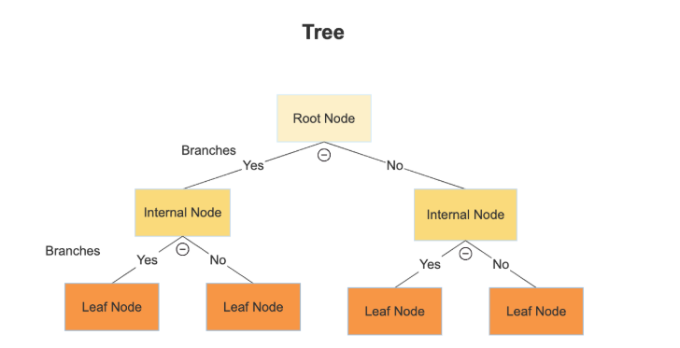
1. Giới thiệu về Decision Tree
c. Cấu trúc của Decision Tree
d. Các bước tạo ra cây quyết định
Nút gốc (Root Node): Cơ sở của cây quyết định.
Nhánh (Branch): Một tiểu mục của cây quyết định bao gồm nhiều nút.
Nút lá (Leaf Node): Khi một nút con không tách thành các nút con bổ sung; đại diện cho các kết quả có thể có.
Nút bên trong (internal node): là một điểm trong thời gian mà tại đó một sự kiện diễn ra, và sự kiện này dẫn đến các nhánh tiếp theo trong cây.
Bước 1: Xác định vấn đề
Bước 2: Bắt đầu xây dựng cây quyết định
Bước 3: Xác định các lựa chọn quyết định
Bước 4: Ước tính lợi ích hoặc chi phí
Bước 5: Gán xác suất
Bước 6: Xác định kết quả tiềm năng
Bước 7: Phân tích và chọn quyết định tối ưu
Bước 8: Xem xét và cập nhật cây quyết định
NHUẬN TIẾN

Slide 5
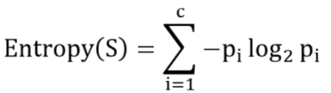
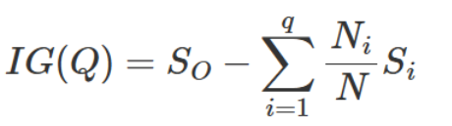
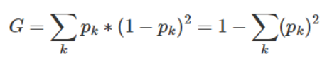
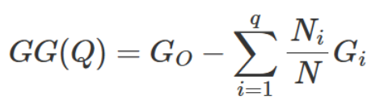
1. Giới thiệu về Decision Tree
e. Chỉ số phân chia - Entropy & Information Gain
Entropy: đo độ không chắc chắn của dữ liệu.
Information Gain: độ giảm của Entropy sau khi chia dữ liệu theo một thuộc tính.
Dùng cho: thuật toán ID3, C4.5.
S: tập dữ liệu huấn luyện
pi: xác suất các mẫu thuộc lớp i
c: tập các giá trị của thuộc tính phân loại
Q: là điều kiện để chia data.
So: Entropy của tập dữ liệu ban đầu.
q: Số lượng phân chia (nhánh) sau khi phân chia theo thuộc tính Q.
Ni: Số lượng mẫu trong phân chia thứ i.
N: Tổng số mẫu trong tập dữ liệu.
Si: Entropy của phân chia thứ i.
f. Chỉ số Gini và Gini Gain
Gini Impurity: đo xác suất một phần tử bị phân loại sai.
Gini Gain: mức giảm Gini khi chia tách dữ liệu.
Dùng cho: thuật toán CART.
G: là giá trị Gini Impurity.
k: số các lớp có trong tập data.
Pk: là xác suất mà một phần tử ngẫu nhiên thuộc lớp.
Q: là điều kiện để chia data.
Go: Giá trị Gini Impurity của tập dữ liệu.
q: Số lượng phân chia (nhánh) sau khi phân chia theo thuộc tính Q.
Ni: Số lượng mẫu trong phân chia thứ i.
N: Tổng số mẫu trong tập dữ liệu.
Gi: Gini Impurity của phân chia thứ i.
NHUẬN TIẾN

Slide 6
1. Giới thiệu về Decision Tree
i. Ưu và nhược điểm:
Ưu điểm | Nhược điểm
Mô hình dễ hiểu và dễ giải thích | Không đảm bảo xây dựng được cây tối ưu
Cần ít dữ liệu để huấn luyện | Có thể overfitting
Xây dựng nhanh | Thường ưu tiên thuộc tính có nhiều giá trị
Phân lớp nhanh
NHUẬN TIẾN

Slide 7
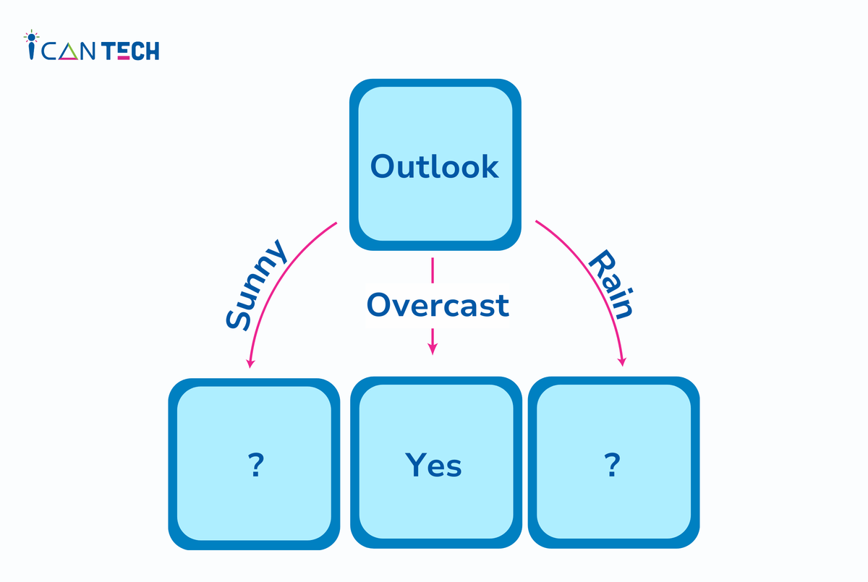
2. Giới thiệu ID3
a. Giới thiệu về thuật toán ID3
ID3 (Iterative Dichotomiser 3) là một thuật toán xây dựng cây quyết định (decision tree) được sử dụng cho các bài toán phân loại (classification) với các thuộc tính dạng phân loại (categorical). Thuật toán này được phát triển bởi Ross Quinlan và hoạt động dựa trên việc chọn thuộc tính phân chia dữ liệu dựa trên độ lợi thông tin (Information Gain).​
b. Ý tưởng chính của ID3
Mục tiêu của ID3 là xây dựng một cây quyết định bằng cách chọn thuộc tính tốt nhất để phân chia dữ liệu tại mỗi nút, nhằm giảm thiểu độ hỗn loạn (entropy) và tăng độ thuần nhất của các nhóm dữ liệu con.​
CHÂU MY

Slide 8
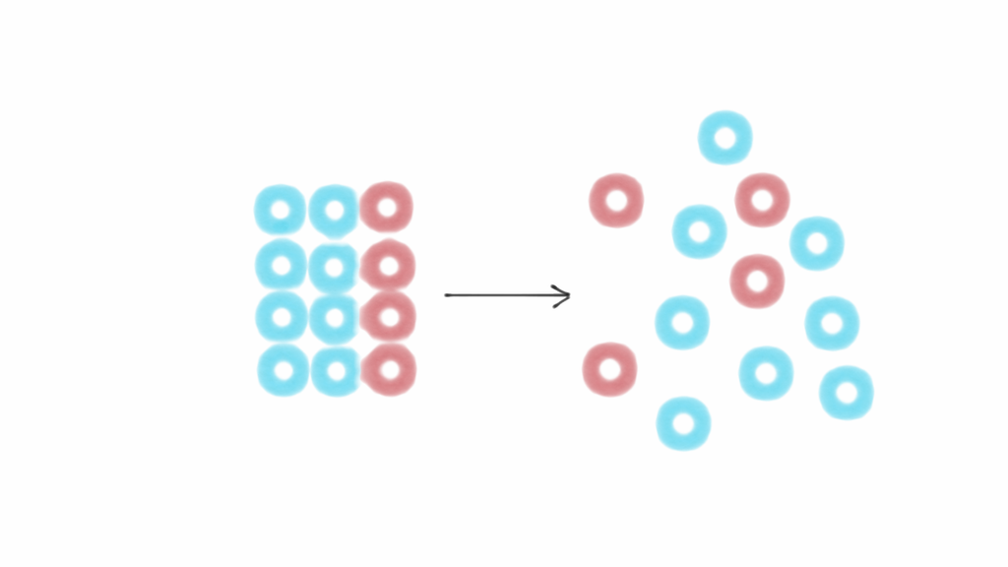
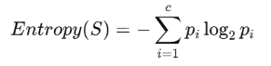
2. Giới thiệu ID3
c. Hàm số Entropy
Entropy đo lường độ hỗn loạn của một tập dữ liệu.
Công thức tính entropy cho một tập dữ liệu S với c lớp là:​
Trong đó:
S là tập dữ liệu,
c là số lượng lớp (nhãn phân loại),
pi​ là xác suất xuất hiện của lớp thứ i.
Giải thích:
Nếu entropy = 0 → Tập dữ liệu hoàn toàn thuần nhất (chỉ có một lớp).
Nếu entropy = 1 → Tập dữ liệu có phân bố đồng đều giữa các lớp (rất hỗn loạn).
CHÂU MY

Slide 9
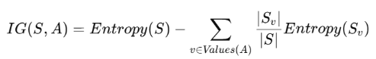
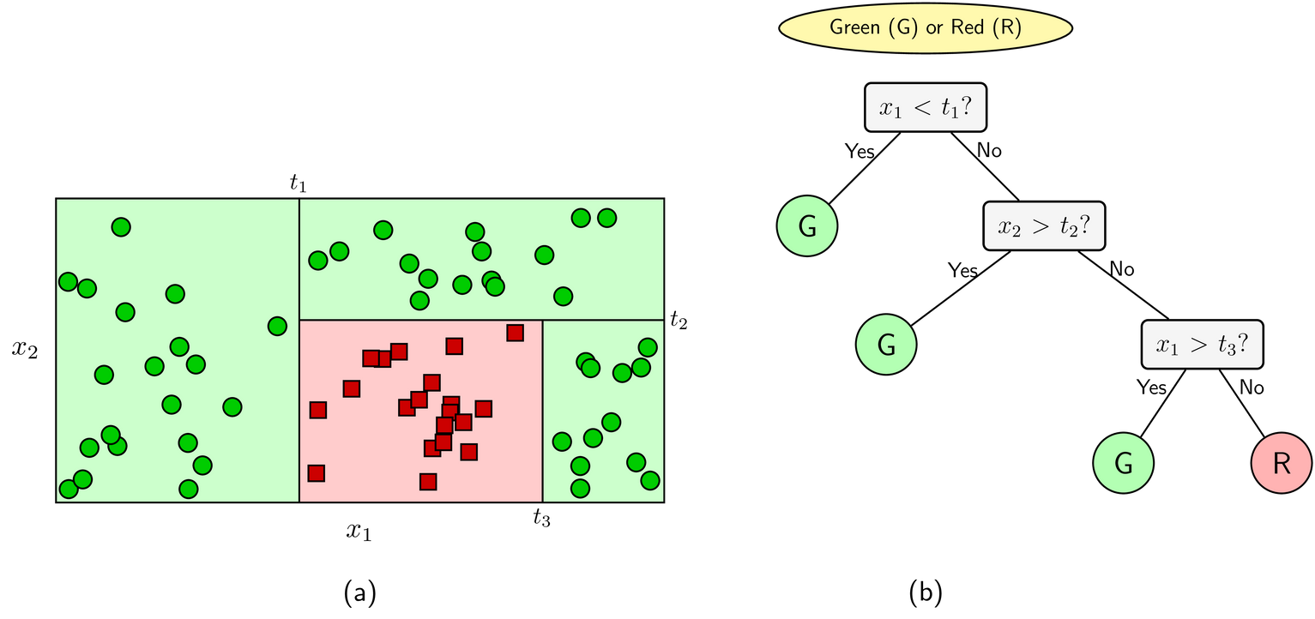
2. Giới thiệu ID3
d. Độ lợi thông tin (Information Gain)
Độ lợi thông tin đo lường mức giảm entropy khi phân chia tập dữ liệu theo một thuộc tính cụ thể.
Công thức tính độ lợi thông tin của thuộc tính A đối với tập dữ liệu S là:​
Trong đó:
A là thuộc tính,
Values(A) là tập giá trị có thể có của A,
Sv​ là tập con của S khi thuộc tính A có giá trị v,
∣Sv∣ / ∣S∣ là tỷ lệ của Sv​ trong tổng số mẫu dữ liệu.
Ý nghĩa:
Nếu IG(A) cao → Thuộc tính A phân chia dữ liệu tốt → Nên chọn làm nút phân nhánh.
Nếu IG(A) thấp → Thuộc tính A không giúp ích nhiều trong phân loại.
CHÂU MY

Slide 10

2. Giới thiệu ID3
e. Các bước xây dựng thuật toán ID3:
Thuật toán ID3 được thực hiện theo các bước sau:​
Bước 1: Nếu tất cả các mẫu trong tập dữ liệu thuộc cùng một lớp, tạo một nút lá với lớp đó.
Bước 2: Nếu tập dữ liệu rỗng hoặc không còn thuộc tính nào để phân chia, tạo một nút lá với lớp phổ biến nhất trong tập dữ liệu cha.
Bước 3: Ngược lại
Chọn thuộc tính A có độ lợi thông tin cao nhất.
Tạo một nút quyết định dựa trên A.
Chia tập dữ liệu thành các tập con dựa trên các giá trị của A.
Áp dụng đệ quy thuật toán ID3 cho các tập con.
CHÂU MY

Slide 11
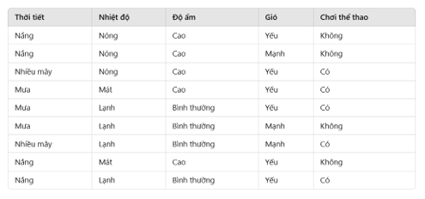
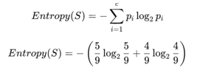
2. Giới thiệu ID3
f. Ví dụ minh họa:
Cách tính như sau:
-Bước 1: Tính Entropy ban đầu:
Có 9 mẫu, trong đó:
5 mẫu "Có" (chơi thể thao)
4 mẫu "Không"
Tính toán:
CHÂU MY

Slide 12
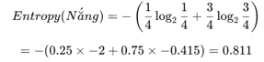
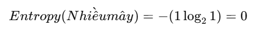
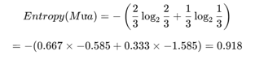
2. Giới thiệu ID3
f. Ví dụ minh họa:
Bước 2: Tính Information Gain cho từng thuộc tính:
Xét thuộc tính "Thời tiết". Các giá trị có thể có: Nắng, Nhiều mây, Mưa
Phân chia tập dữ liệu theo "Thời tiết":
Thời tiết = "Nắng" (4 mẫu):
o Số mẫu "Có" = 1
o Số mẫu "Không" = 3
Thời tiết = "Nhiều mây" (2 mẫu):
o Số mẫu "Có" = 2
o Số mẫu "Không" = 0
Thời tiết = "Mưa" (3 mẫu):
o Số mẫu "Có" = 2
o Số mẫu "Không" = 1
CHÂU MY

Slide 13
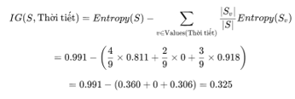
2. Giới thiệu ID3
f. Ví dụ minh họa:
-Bước 3: Tính Information Gain của "Thời tiết":
Tính Information Gain cho các thuộc tính khác
Tương tự, ta tính IG cho các thuộc tính khác và so sánh:
o IG(Thời tiết) = 0.325
o IG(Nhiệt độ) = 0.029
o IG(Độ ẩm) = 0.152
o IG(Gió) = 0.048
→ Thuộc tính có IG cao nhất là "Thời tiết", nên ta chọn nó làm nút gốc của cây quyết định.
CHÂU MY

Slide 14
2. Giới thiệu ID3
f. Ví dụ minh họa:
-Bước 3: Tính Information Gain của "Thời tiết":
Tính Information Gain cho các thuộc tính khác
Tương tự, ta tính IG cho các thuộc tính khác và so sánh:
o IG(Thời tiết) = 0.325
o IG(Nhiệt độ) = 0.029
o IG(Độ ẩm) = 0.152
o IG(Gió) = 0.048
→ Thuộc tính có IG cao nhất là "Thời tiết", nên ta chọn nó làm nút gốc của cây quyết định.
CHÂU MY

Slide 15
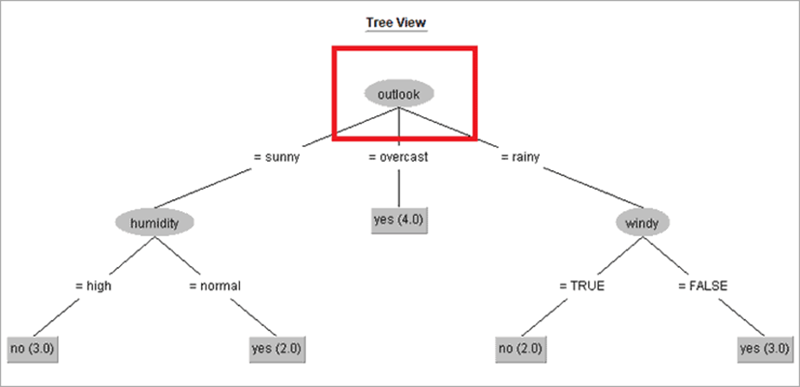
2. Giới thiệu ID3
f. Ví dụ minh họa:
- Bước 4: Xây dựng cây quyết định:
Từ các bước trên, cây quyết định có thể có dạng như sau:
CHÂU MY

Slide 16
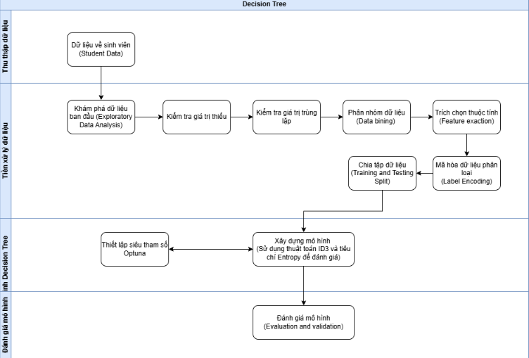
FRAMEWORK
THÙY LINH

Slide 17
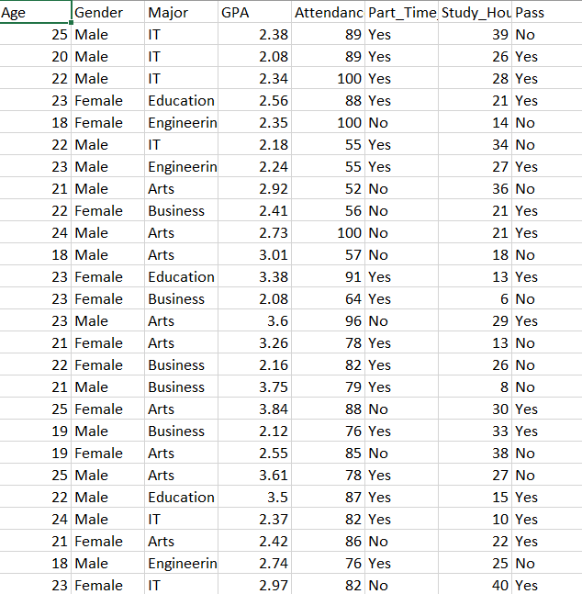
STUDENT DATA
THÙY LINH

Slide 18

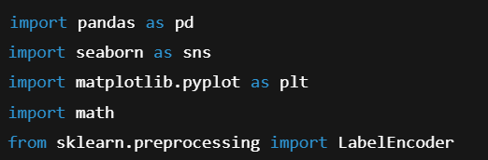

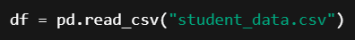
3. Tiền xử lý dữ liệu
BƯỚC 1: Import thư viện cần thiết
BƯỚC 2: Đọc dữ liệu từ file CSV
THÙY LINH

Slide 19
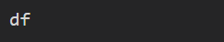
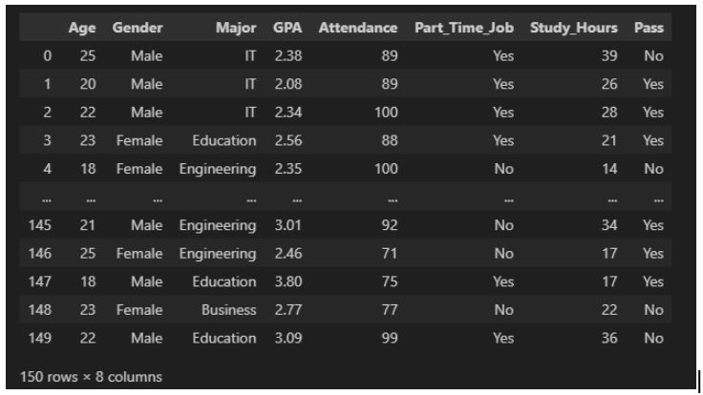
3. Tiền xử lý dữ liệu
BƯỚC 3: In ra hình dạng file
Kết quả:
THÙY LINH

Slide 20
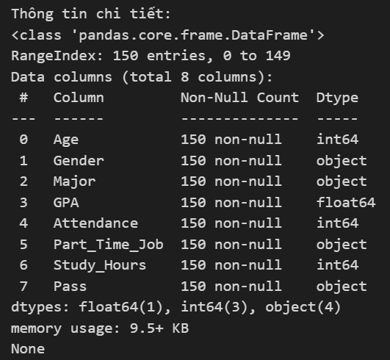
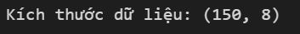
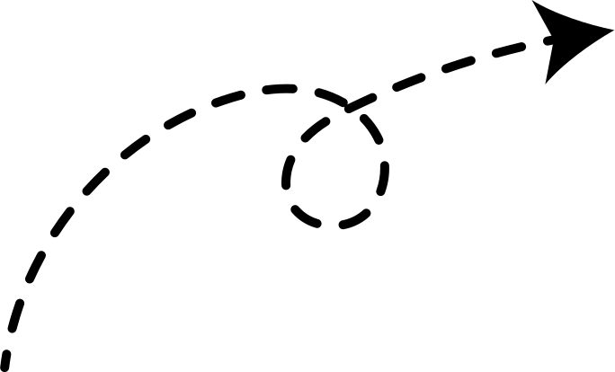
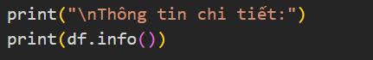
3. Tiền xử lý dữ liệu
BƯỚC 4: Khám phá dữ liệu
Kiểm tra kích thước dữ liệu
⟶ Kết quả:
Thông tin chi tiết
⟶ Kết quả: Tất cả 8 cột đều có 150 non-null, tức là không có dữ liệu bị thiếu → thuận lợi cho phân tích và huấn luyện mô hình.
THÙY LINH

Slide 21
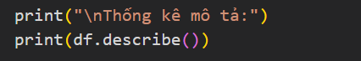
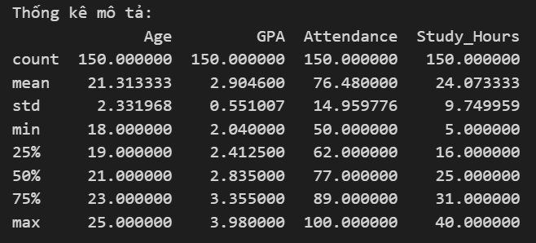
3. Tiền xử lý dữ liệu
BƯỚC 4: Khám phá dữ liệu
Thống kê mô tả dữ liệu số
⟶ Kết quả:
Dữ liệu cho thấy có sự khác biệt rõ giữa sinh viên về thời gian học, chuyên cần và GPA.
Điều này phù hợp để phân tích xem những yếu tố nào ảnh hưởng đến việc Pass hay không.
THÙY LINH

Slide 22
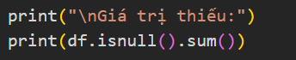
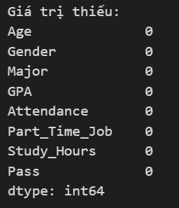
3. Tiền xử lý dữ liệu
BƯỚC 4: Khám phá dữ liệu
Kiểm tra giá trị thiếu
⟶ Kết quả:
Kết quả cho thấy không có giá trị nào bị thiếu trong toàn bộ 8 cột dữ liệu.
Đây là một điểm rất tích cực, vì chúng ta sẽ không cần xử lý dữ liệu thiếu — một bước thường tốn thời gian trong tiền xử lý dữ liệu.
THÙY LINH

Slide 23
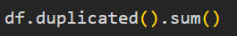
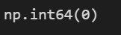
3. Tiền xử lý dữ liệu
BƯỚC 4: Khám phá dữ liệu
Kiểm tra dữ liệu trùng lặp
⟶ Kết quả: không có dòng nào bị trùng lặp
THÙY LINH

Slide 24
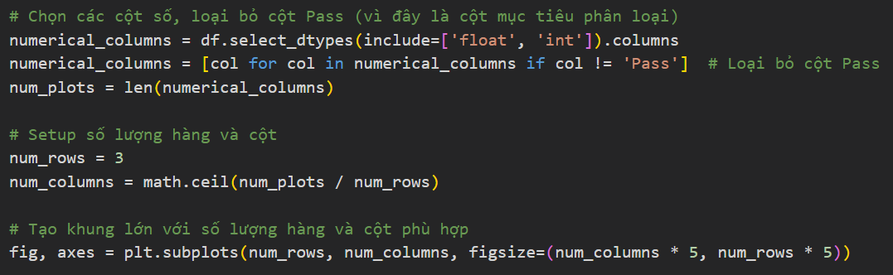
3. Tiền xử lý dữ liệu
BƯỚC 5: Khám phá phân phối các biến định lượng (Histogram)
THÙY LINH

Slide 25
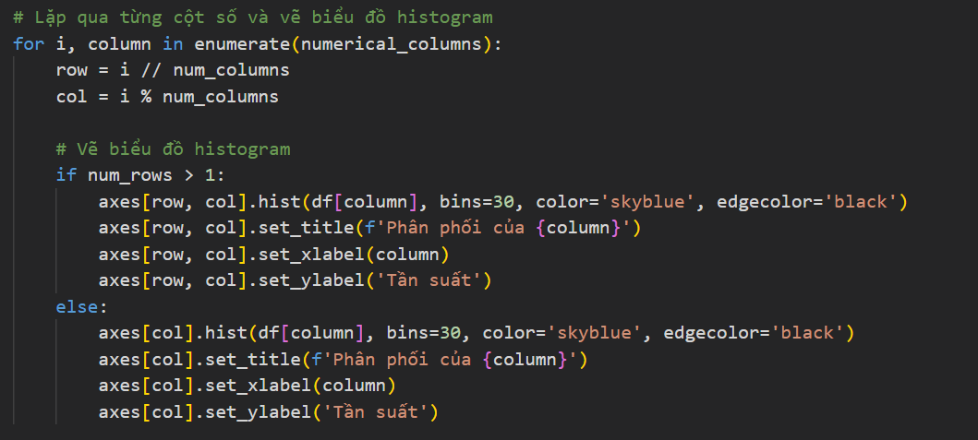
3. Tiền xử lý dữ liệu
BƯỚC 5: Khám phá phân phối các biến định lượng (Histogram)
THÙY LINH

Slide 26
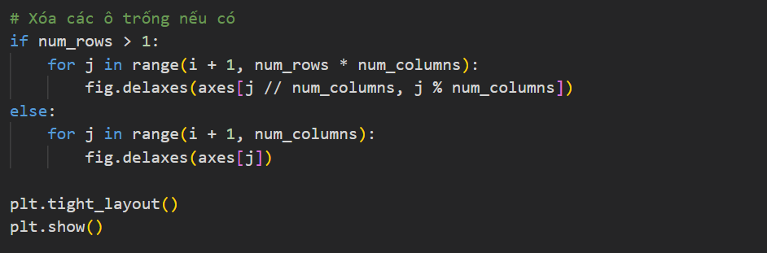
3. Tiền xử lý dữ liệu
BƯỚC 5: Khám phá phân phối các biến định lượng (Histogram)
THÙY LINH

Slide 27
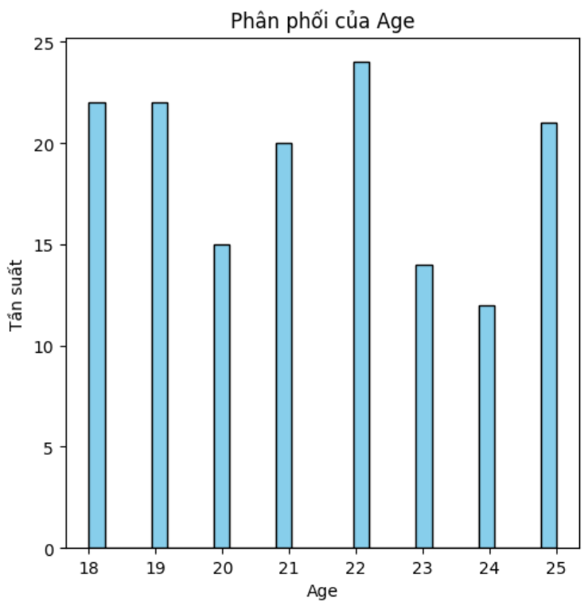
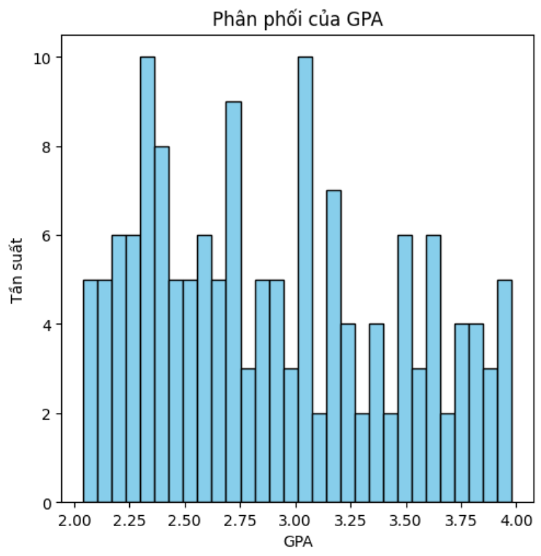
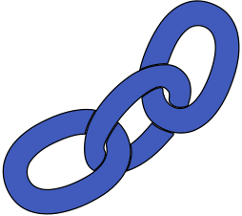
3. Tiền xử lý dữ liệu
BƯỚC 5: Khám phá phân phối các biến định lượng (Histogram)
Kết quả:
THÙY LINH

Slide 28
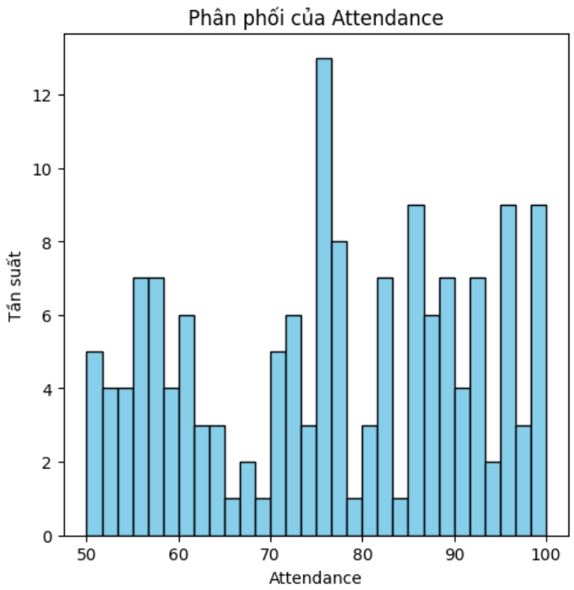
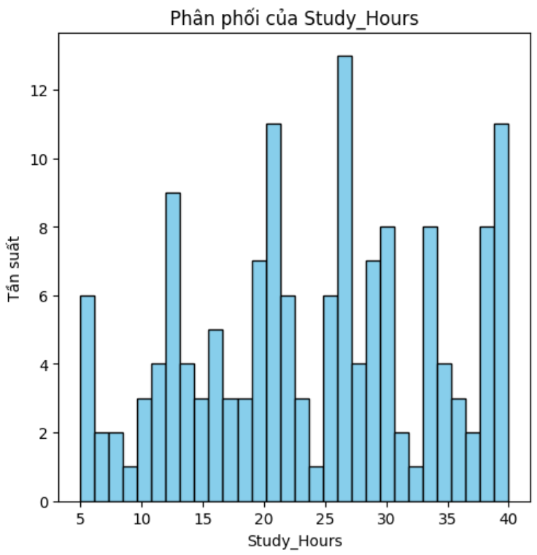
3. Tiền xử lý dữ liệu
BƯỚC 5: Khám phá phân phối các biến định lượng (Histogram)
Kết quả:
THÙY LINH

Slide 29
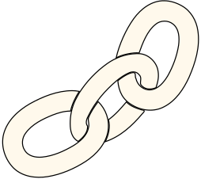
3. Tiền xử lý dữ liệu
BƯỚC 5: Khám phá phân phối các biến định lượng (Histogram)
Nhận xét:
Phân phối của Age (Tuổi):
Độ tuổi sinh viên chủ yếu dao động từ 18 đến 25 tuổi.
Có vẻ như các nhóm tuổi 18, 19, 22 và 25 chiếm tỷ lệ cao hơn.
Phân phối không đồng đều, nhưng không quá lệch → hợp lý với sinh viên đại học.
Phân phối của GPA:
GPA dao động từ khoảng 2.0 đến 4.0.
Phân phối khá rộng và đa dạng, với nhiều sinh viên có điểm từ 2.5 đến 3.5.
Có xu hướng hơi nghiêng về bên trái → nhiều sinh viên có GPA khá.
Phân phối của Attendance (Chuyên cần):
Tần suất chuyên cần phân bố khá đều, tuy có một số điểm tập trung nhiều hơn ở vùng gần 75–100%.
Số lượng sinh viên chuyên cần thấp (dưới 60%) vẫn có, nhưng ít hơn.
Phân phối của Study_Hours (Giờ học):
Sinh viên học từ 5 đến 40 giờ mỗi tuần.
Không có đỉnh rõ ràng, nhưng nhiều sinh viên học khoảng 25–30 giờ/tuần.
Có sự phân tán lớn → phản ánh mức độ chăm học khác nhau rõ rệt.
THÙY LINH

Slide 30
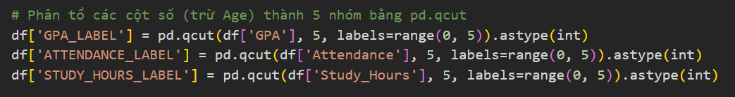
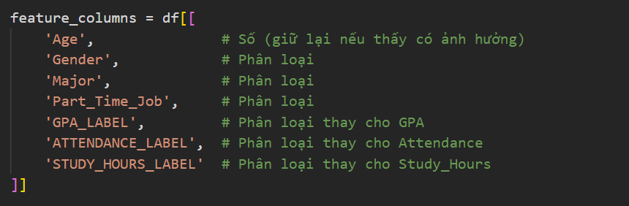
3. Tiền xử lý dữ liệu
BƯỚC 6: Phân tổ dữ liệu sử dụng hàm qcut từ thư viện pandas. Chia dữ liệu dự trên phân vị
THÙY LINH

Slide 31
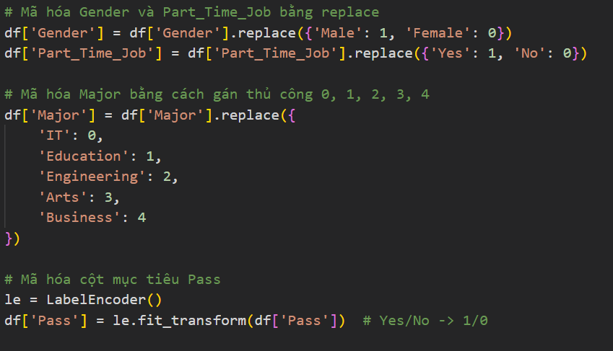
3. Tiền xử lý dữ liệu
BƯỚC 7: Mã hóa các biến phân loại (Categorical Encoding)
THÙY LINH

Slide 32


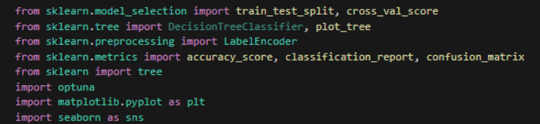
4. Xây dựng cây
Chi tiết các bước xây dựng cây từ dữ liệu
Import các thư viện cần sử dụng để xây dựng cây quyết định
TRỌNG KHANG

Slide 33
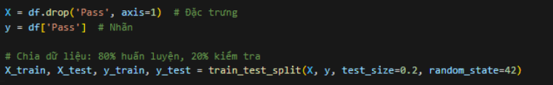
4. Xây dựng cây
Chi tiết các bước xây dựng cây từ dữ liệu
Chia dữ liệu để thành tập huấn luyện và kiểm tra
TRỌNG KHANG

Slide 34
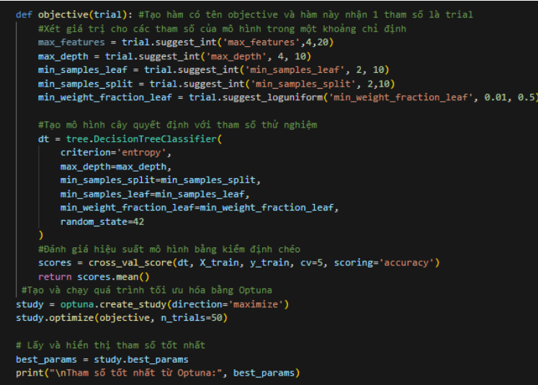
4. Xây dựng cây
Chi tiết các bước xây dựng cây từ dữ liệu
Tối ưu hóa tham số bằng Optuna
TRỌNG KHANG

Slide 35
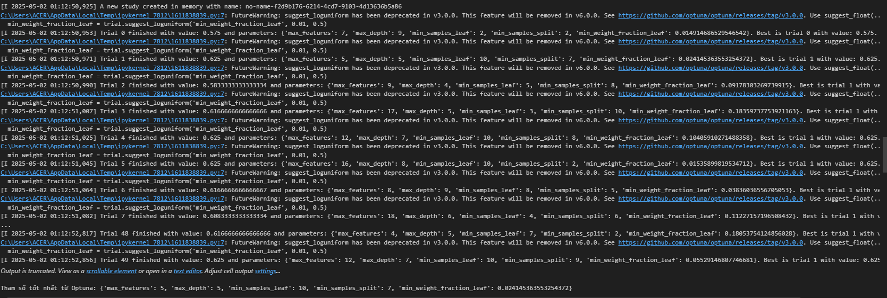
4. Xây dựng cây
Chi tiết các bước xây dựng cây từ dữ liệu
Tối ưu hóa tham số bằng Optuna
TRỌNG KHANG

Slide 36
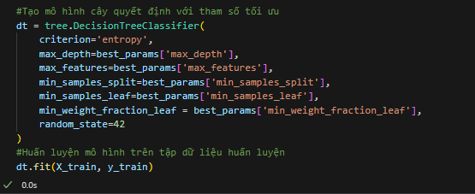

4. Xây dựng cây
Chi tiết các bước xây dựng cây từ dữ liệu
Xây dựng và huấn luyện mô hình với tham số tốt nhất
TRỌNG KHANG

Slide 37

4. Xây dựng cây
Chi tiết các bước xây dựng cây từ dữ liệu
Trực quan hóa cây quyết định bằng plot-tree
TRỌNG KHANG

Slide 38

4. Xây dựng cây
Chi tiết các bước xây dựng cây từ dữ liệu
Trực quan hóa cây quyết định bằng plot-tree
TRỌNG KHANG

Slide 39

5. Đánh giá mô hình
a. Kiểm tra sự ổn định của mô hình thông qua kỹ thuật kiểm tra chéo 5 lần (k-fold cross-validation)
⟶ Kết quả:
⟶ Nhận xét:
Mô hình chưa ổn định, điểm số dao động từ 0.42 đến 0.79
Nguyên nhân có thể:
Dữ liệu chưa đồng đều
Tập dữ liệu huấn luyện nhỏ
Mô hình có dấu hiệu overfitting hoặc cần tối ưu thêm
THẢO VI

Slide 40

5. Đánh giá mô hình
b. Dự đoán trên tập kiểm tra:
⟶ Ý nghĩa:
Ta sử dụng mô hình dt để dự đoán nhãn (y_pred) cho tập dữ liệu kiểm tra X_test.
X_test là tập đặc trưng (features), và y_pred là tập nhãn dự đoán tương ứng.
THẢO VI

Slide 41


5. Đánh giá mô hình
c. Độ chính xác
⟶ Kết quả:
⟶ Nhận xét:
Mô hình dự đoán đúng 57% số mẫu trong tập kiểm tra.
Độ chính xác 57% là khá thấp, cho thấy mô hình chưa thực sự tốt và có thể cần cải thiện
THẢO VI

Slide 42

5. Đánh giá mô hình
d. Báo cáo phân loại: (Classification Report) (precision, recall, f1-score)
⟶ Kết quả:
THẢO VI

Slide 43
5. Đánh giá mô hình
d. Báo cáo phân loại: (Classification Report) (precision, recall, f1-score)
⟶ Nhận xét:
Lớp "No" (11 mẫu):
Precision: 0.42 → Trong số các mẫu được dự đoán là "No", chỉ 42% thực sự là "No".
Recall: 0.45 → Mô hình chỉ phát hiện được 45% số mẫu thực sự là "No".
F1-score: 0.43 → Hiệu suất tổng thể của lớp "No" khá thấp.
Lớp "Yes" (19 mẫu):
Precision: 0.67 → Trong số các mẫu được dự đoán là "Yes", 67% thực sự là "Yes".
Recall: 0.63 → Mô hình phát hiện được 63% số mẫu thực sự là "Yes".
F1-score: 0.65 → Hiệu suất của lớp "Yes" tốt hơn lớp "No", nhưng vẫn chưa cao.
THẢO VI

Slide 44



5. Đánh giá mô hình
e. Ma trận nhầm lẫn
⟶ Kết quả:
THẢO VI

Slide 45
5. Đánh giá mô hình
e. Ma trận nhầm lẫn
⟶ Nhận xét:
True Negative (TN): 5 (dự đoán "No" đúng khi thực tế là "No")
False Positive (FP): 6 (dự đoán "Yes" sai khi thực tế là "No")
False Negative (FN): 7 (dự đoán "No" sai khi thực tế là "Yes")
True Positive (TP): 12 (dự đoán "Yes" đúng khi thực tế là "Yes")
Mô hình dự đoán đúng 5 + 12 = 17/30 mẫu (56.7%)
Lớp "Yes" có số dự đoán đúng (12) cao hơn lớp "No" (5), nhưng vẫn có nhiều sai sót (6 FP và 7 FN), => mô hình chưa phân loại tốt
THẢO VI

Slide 46

5. Đánh giá mô hình
f. Đánh giá độ quan trọng của các biến đầu vào trong mô hình
⟶ Kết quả:
THẢO VI

Slide 47
5. Đánh giá mô hình
f. Đánh giá độ quan trọng của các biến đầu vào trong mô hình
⟶ Ý nghĩa:
Các đặc trưng (features) như GPA, Study_Hours, Attendance, v.v., được đánh giá độ quan trọng
GPA và Study_Hours có độ quan trọng cao nhất (gần 0.35 và 0.3)
Các đặc trưng như Age, Gender, Major có độ quan trọng rất thấp (gần 0)
Mô hình dt (Decision Tree) coi GPA và Study_Hours là yếu tố quan trọng nhất trong việc dự đoán
Các đặc trưng khác như Age hay Gender hầu như không ảnh hưởng, có thể loại bỏ để đơn giản hóa mô hình
THẢO VI

Slide 48



5. Đánh giá mô hình
g. Xem các tham số đã dùng trong mô hình
⟶ Kết quả:
criterion='entropy': Sử dụng entropy làm tiêu chí phân tách
max_depth=5: Độ sâu tối đa của cây là 5
max_features=5: Tối đa 5 đặc trưng được xem xét tại mỗi nút
min_samples_split=7: Ít nhất 7 mẫu để phân tách một nút
min_samples_leaf=10: Ít nhất 10 mẫu tại mỗi lá
random_state=42: Đảm bảo tái hiện kết quả
THẢO VI

Slide 49

6. Kết luận
Dữ liệu gồm 150 sinh viên với thông tin cá nhân và học tập; mục tiêu là dự đoán khả năng Pass/Fail kỳ thi.
Mô hình ID3 được huấn luyện với dữ liệu đã mã hóa và tối ưu siêu tham số bằng Optuna.
Đặc trưng Attendance có vai trò quan trọng nhất trong cây quyết định.
Độ chính xác trên tập kiểm tra: 57%, hiệu suất chưa cao.
Lớp "Yes" được phân loại tốt hơn lớp "No", nhưng mô hình vẫn còn sai sót và thiếu ổn định.
Cần cải thiện dữ liệu và mô hình để nâng độ chính xác và khả năng tổng quát.
THẢO VI

Slide 50

Cảm ơn!

